Slide 1
Assemblée sectorielle
Ovin - Caprin
20 mai 2025

Slide 2
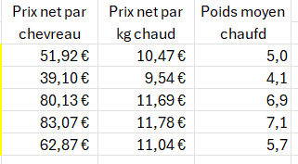
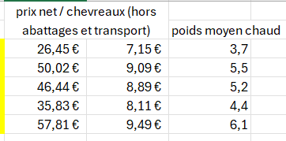
Action chevreau
3 chargement Cora ➔229 chevreaux
4 semaines bouchers : 75 chevreaux
      Valorisation de 304 animaux.
      Avenir ?
AS Ovin/Caprin – 20 mai 2025

Slide 3
Données Sanitel 2024
Mortalité FCO (Rendac et enquête réseau OCC) ➔ 17%
Pertes d’éleveurs professionnels : 7,7 % (579 sur 627)
  Pertes de brebis professionnelles : 7,8% (52269 sur 56670)
  ➔ Impact fort de l’aide FCO 2024.
AS Ovin/Caprin – 20 mai 2025

Slide 4
Aide FCO 2024
23 éleveurs caprins pour 247 000€
301 producteurs ovins pour 1.530.236 €
Soutien couplé : 366 producteurs pour 1 530 236 €
Points d’attention : 63% des éleveurs professionnels demandes les aides couplées.
AS Ovin/Caprin – 20 mai 2025

Slide 5
Abatages ovins
Fin de l’abattage privé ? Réflexions en cours ➔ difficultés pour certains types de commercialisation à l’avenir.
Un poids moyen stabilisé. La fin de l’abaissement des coûts d’abattage par l’augmentation des poids carcasse ?
AS Ovin/Caprin – 20 mai 2025

Slide 6
Abatages ovins
AS Ovin/Caprin – 20 mai 2025

Slide 7
Autoapprovisionnement
2010 | 2011 | 2012 | 2013 | 2014 | 2015 | 2016 | 2017 | 2018 | 2019 | 2020 | 2021 | 2022 | 2023
1,55 | 1,67 | 1,24 | 1,41 | 1,36 | 1,17 | 1,13 | 1,14 | 1,36 | 1,27 | 1,39 | 1,01 | 1,17 | 1,3
AS Ovin/Caprin – 20 mai 2025

Slide 8
Loup
Révision du plan loup ➔ on n’a toujours pas été concerté.
Le loup a attaqué moins en 2024 qu’en 2022 (année record)
Schéma d’indemnisation standardisée ➔ toujours pas approuvé
AS Ovin/Caprin – 20 mai 2025

Slide 9
Avenir ?
Voyage à Tech’ovin les 3-4-5 septembre prochain : visites de fermes le 3, le 4 salon tech’ovin le 5 visite du CIIRPO.
Voyage a caprinov fin novembre 2025
Ovianpiades mondiales en 2027???? Phase de prospection et d’interrogation.
AS Ovin/Caprin – 20 mai 2025

Slide 10


